Slide 1

TRƯỜNG TIỂU HỌC ÁI MỘ A
Giáo án điện tử
Môn: Tự nhiên và xã hội - Lớp 2
Bài 28: Một số loài vật sống trên cạn

Slide 2

Ôn bài cũ

Slide 3

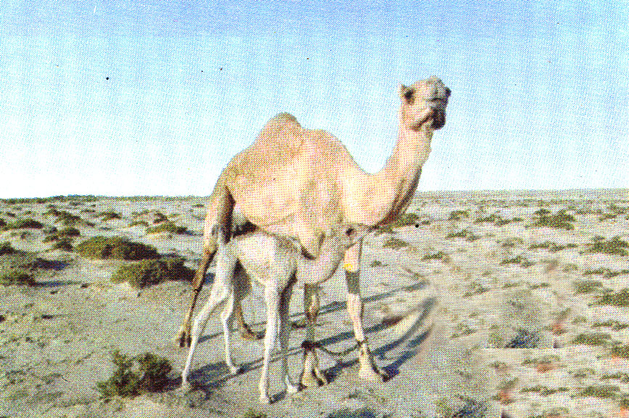
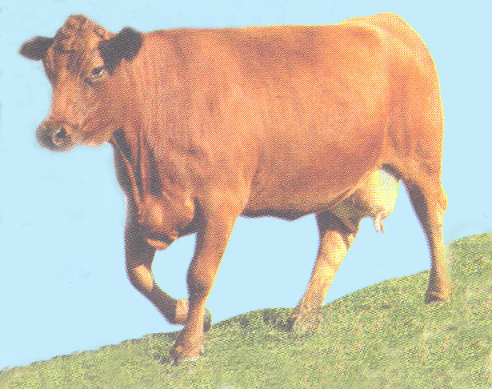
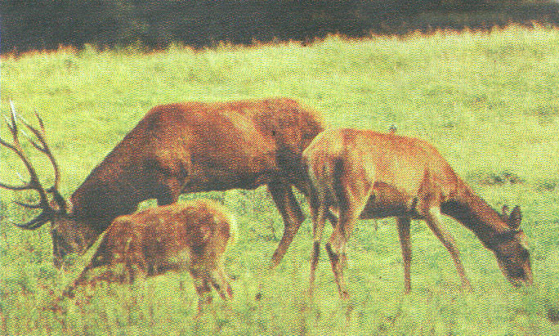
Con lạc đà
Con Hươu
Con Bò

Slide 4
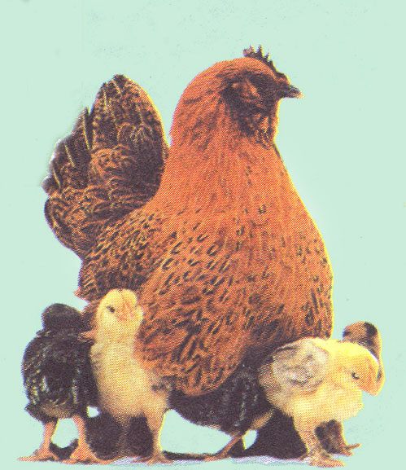
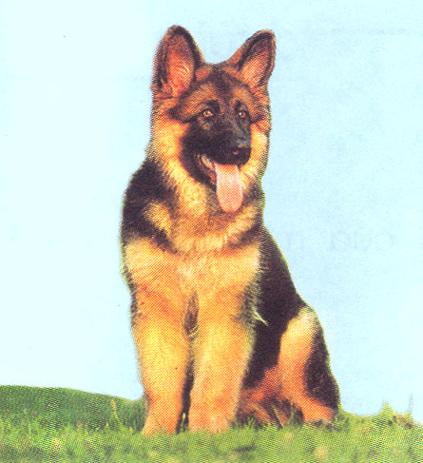
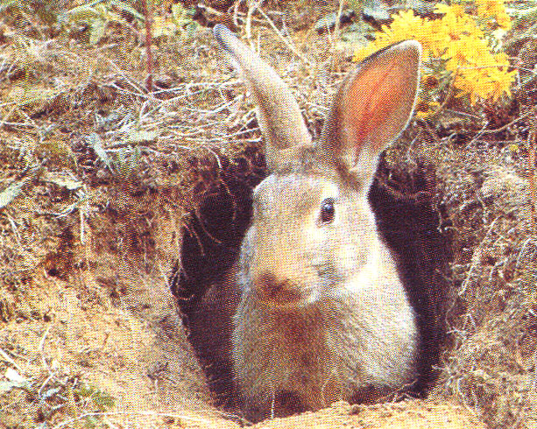
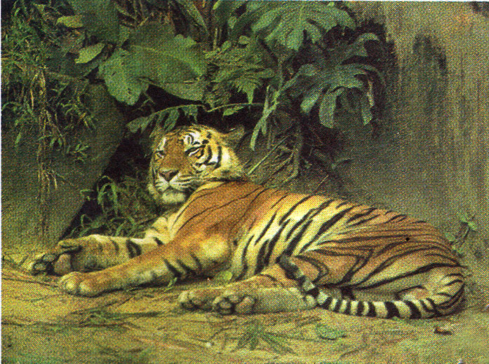
Con Gà
Con Chó
Con Thỏ rừng
Con Hổ (cọp)

Slide 5

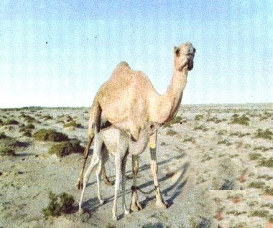
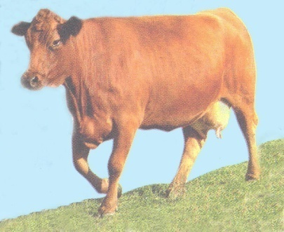
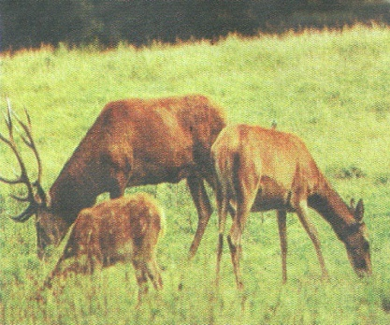




Con vật đó sống ở đâu?
Thức ăn của chúng là gì?
⬄ Con nào là vật nuôi trong gia đình, con nào sống hoang dã hoặc được nuôi trong vườn thú?
Thảo luận nhóm đôi
1
2
3
Con lạc đà
con bò
con hươu
4
5
6
7
con chó
con thỏ
con cọp (hổ)
con gà

Slide 6

Lạc đà sống ở sa mạc khô, nóng. Thức ăn của chúng là cỏ, lá cây. Lạc đà là động vật hoang dã và còn được nuôi trong vườn thú.

Slide 7

Bò sống ở đồng cỏ, chúng ăn cỏ và được nuôi trong gia đình.

Slide 8

Hươu tập trung sinh sống ở các đồng cỏ. Thức ăn chủ yếu của hươu là chồi non, cỏ hay lá cây. Chúng là loài vật sống hoang dã và còn được nuôi trong vườn thú.

Slide 9
Chó được nuôi trong nhà. Chúng ăn xương, thịt và là vật nuôi.

Slide 10

Thỏ rừng sống trong hang. Thức ăn của chúng là cà rốt, cỏ, nấm và một số lá cây. Chúng là loài vật sống hoang dã.

Slide 11
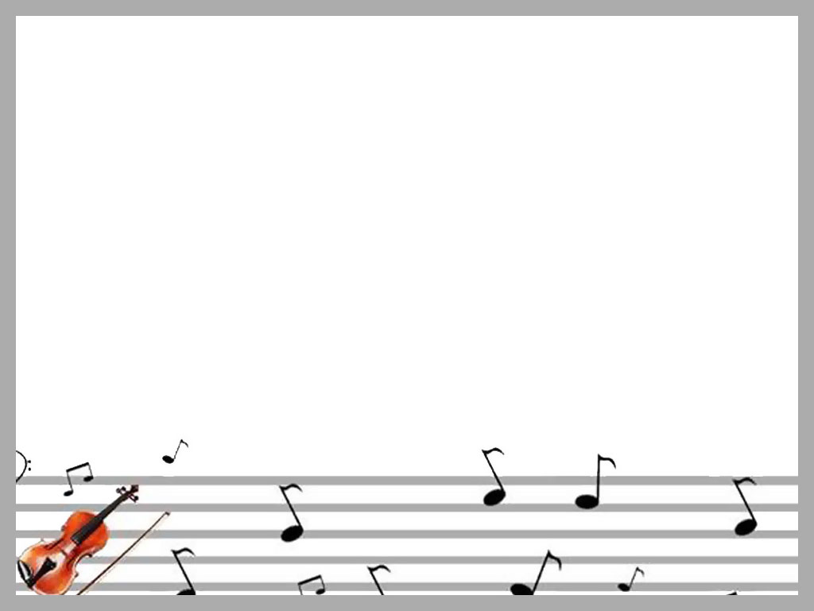
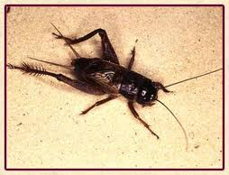
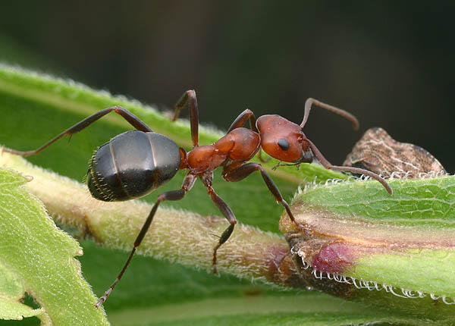
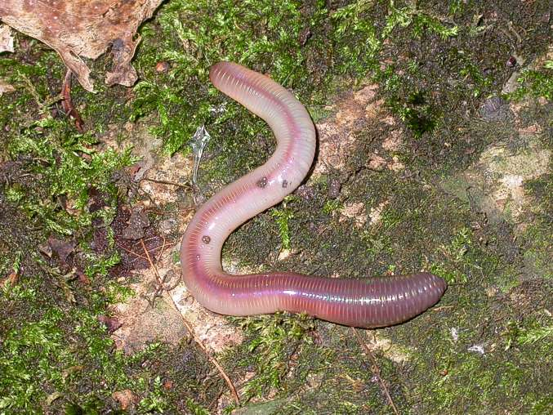
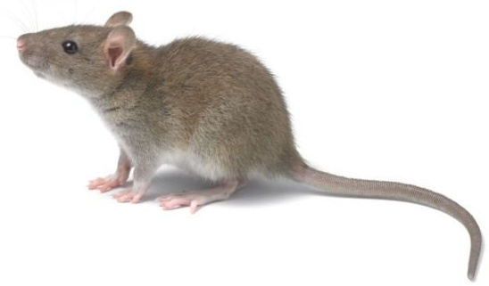
Một số loài vật sống trong lòng đất

Slide 12
Hổ sống ở rừng sâu, bụi rậm. Chúng ăn thịt muông thú trong rừng. Hổ là loài động vật hoang dã và còn được nuôi trong vườn thú.

Slide 13

Gà ăn thóc, gạo, giun. Gà thường được nuôi trong gia đình.

Slide 14

Hoạt động 2: Liên hệ thực tế
Em hãy nêu ích lợi của một số loài vật mà em vừa tìm hiểu được ở hoạt động 1?

Slide 15
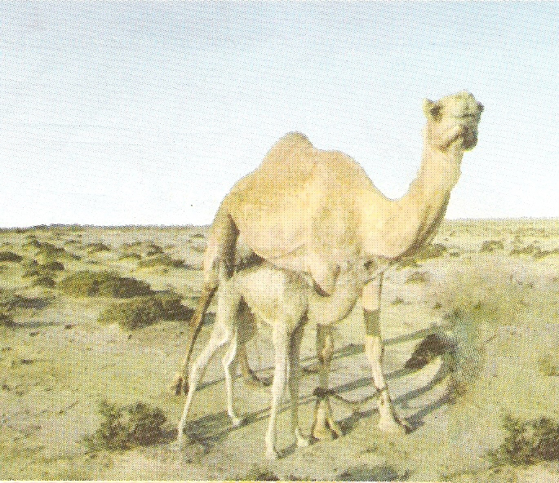
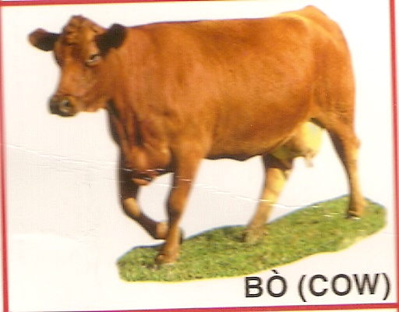
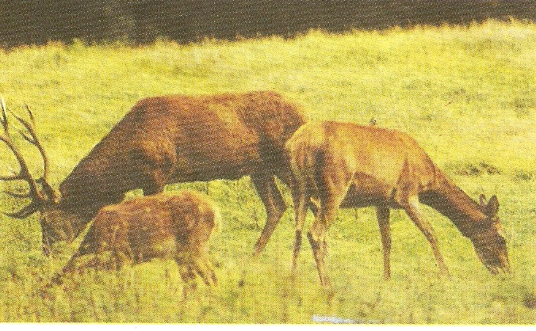
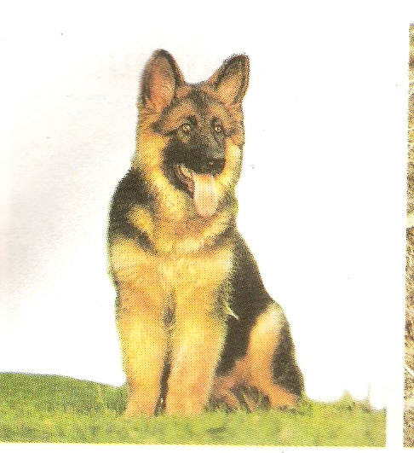
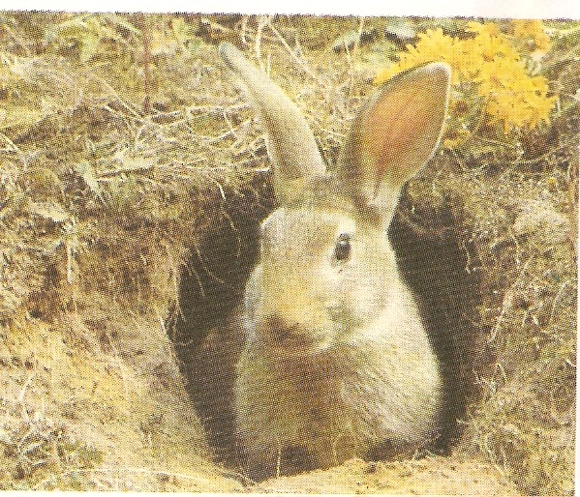
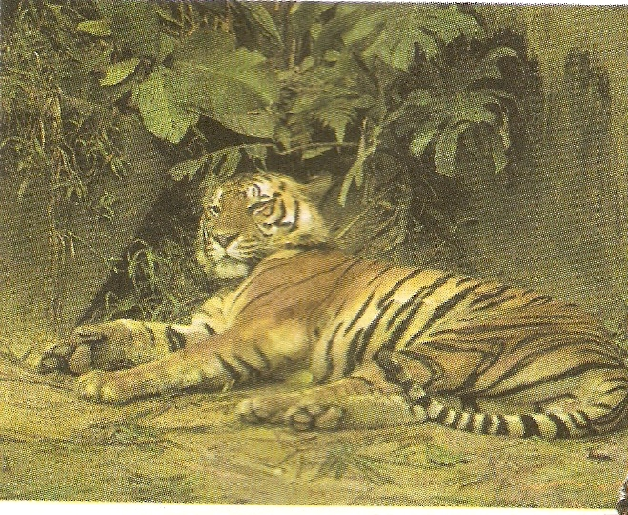
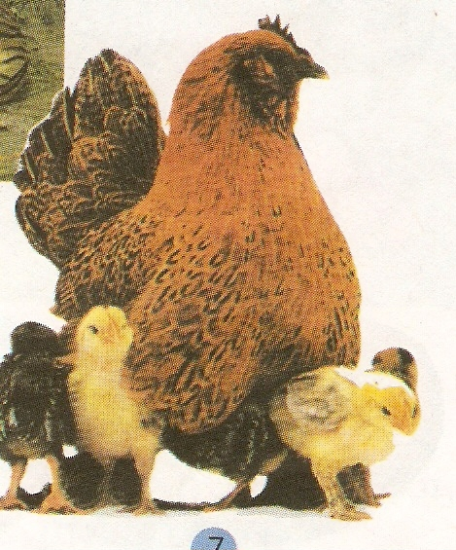
2
1
3
4
5
6
7

Slide 16
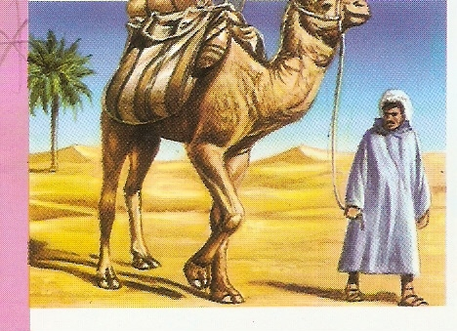
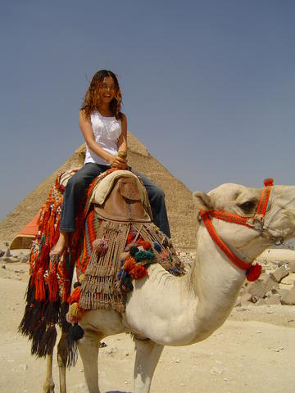
Lạc đà phục vụ khách du lịch
Lạc đà chở hàng

Slide 17
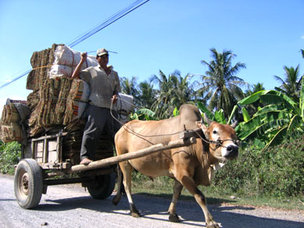
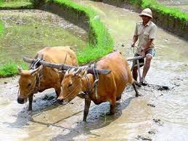
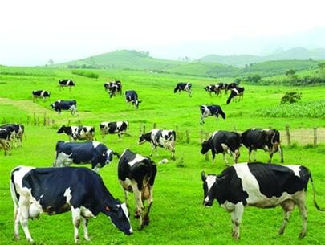
Bò được nuôi trong gia đình để kéo xe, cày bừa, nuôi lấy sữa…

Slide 18
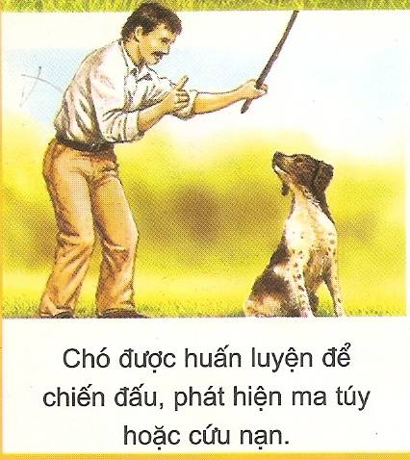
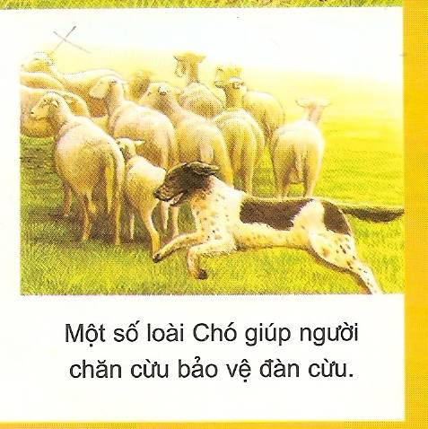

Slide 19
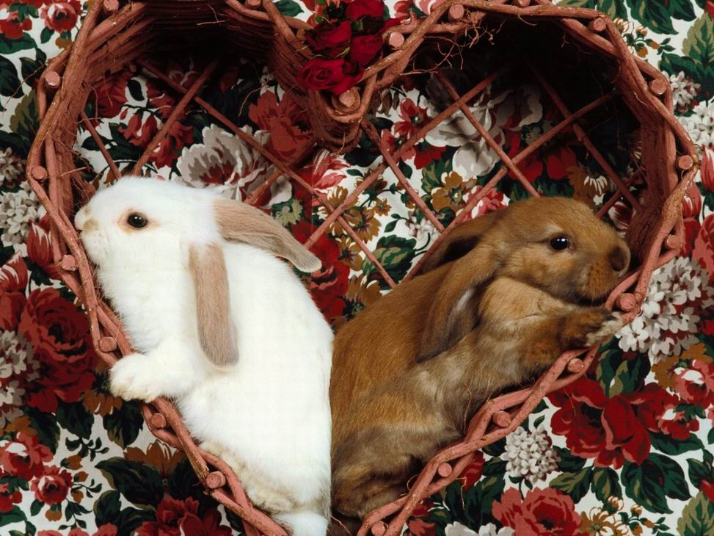
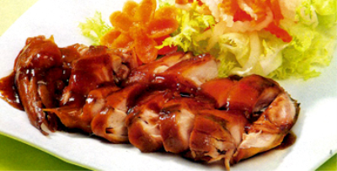
Thỏ được nuôi làm cảnh, làm thức ăn,…

Slide 20
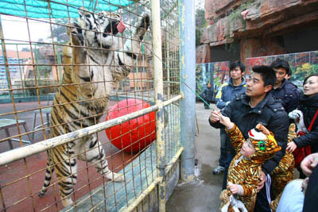
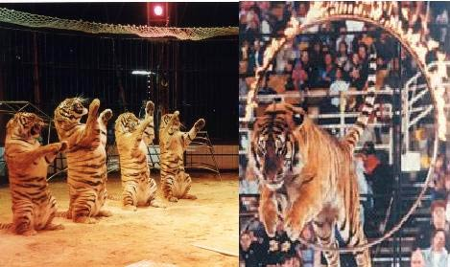
Hổ còn được nuôi trong vườn thú để làm cảnh, làm xiếc …

Slide 21
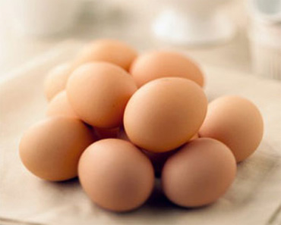
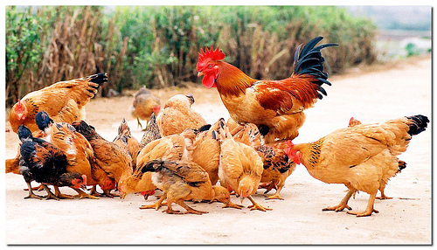
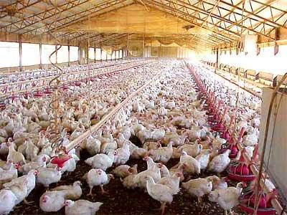
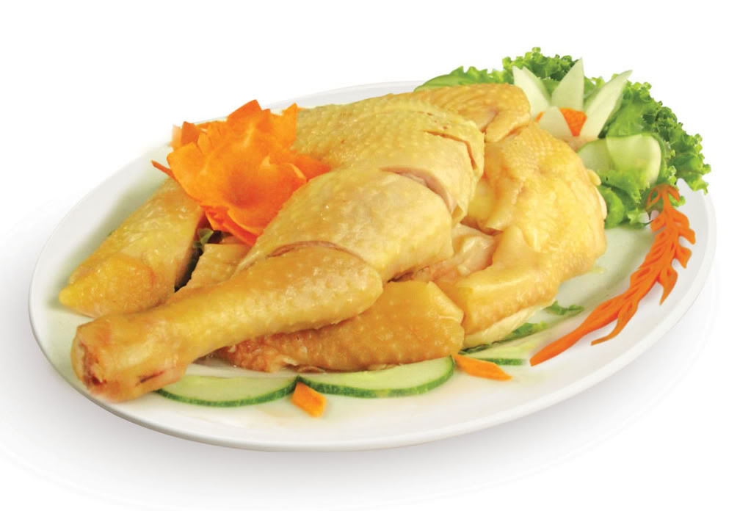
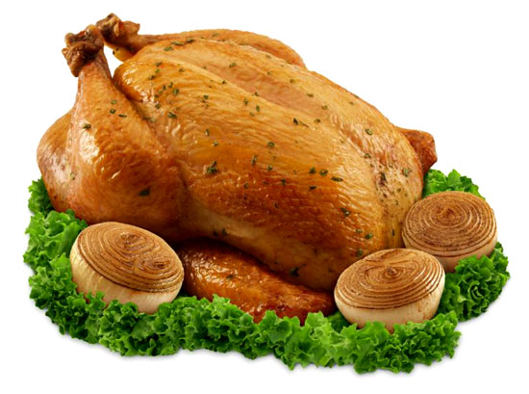
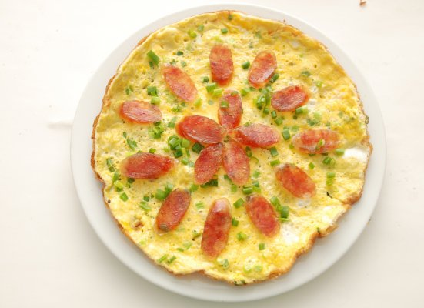
Gà được nuôi để lấy trứng, lấy thịt, xuất khẩu,…

Slide 22

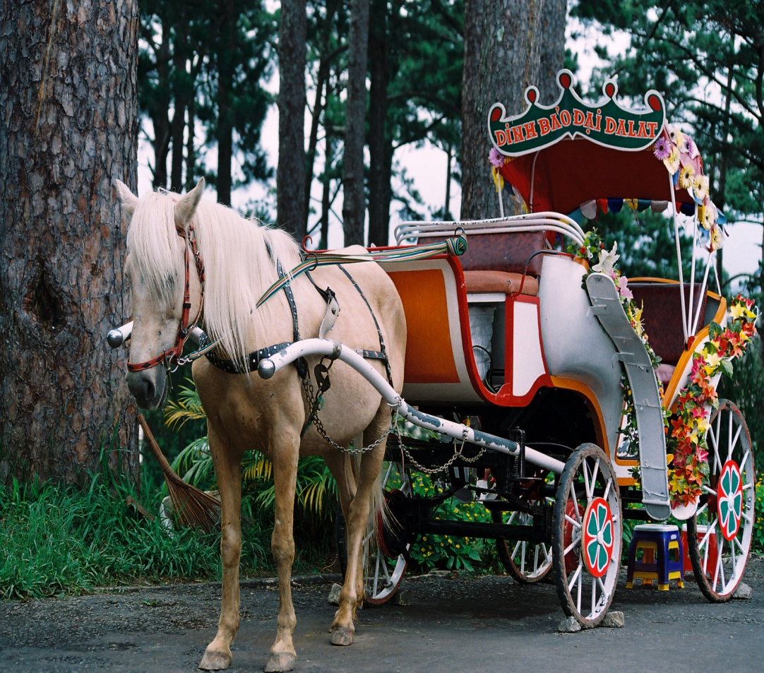
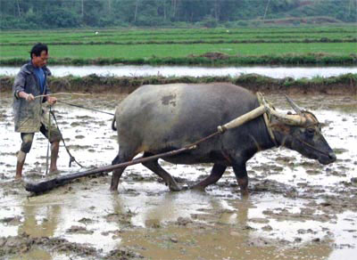
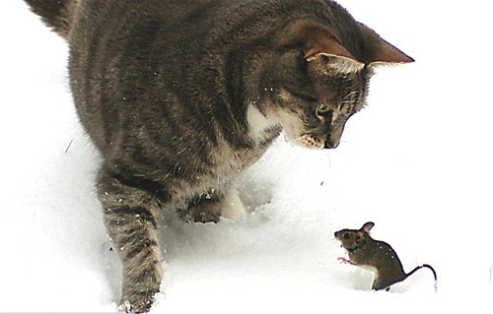
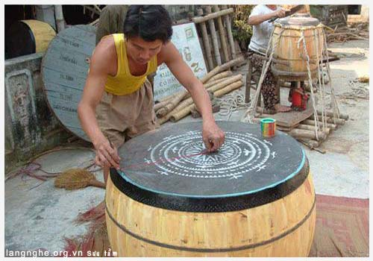
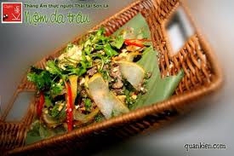
Kể thêm tên và nêu ích lợi của một số loài vật nuôi và vật sống hoang dã khác mà em biết?
Ngựa kéo xe
Con trâu kéo cày, lấy thịt, da trâu dùng làm mặt trống,…
Mèo bắt chuột

Slide 23
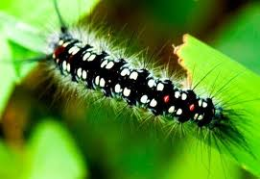
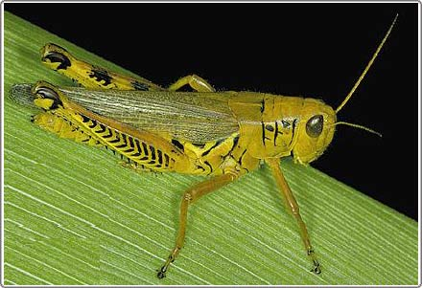
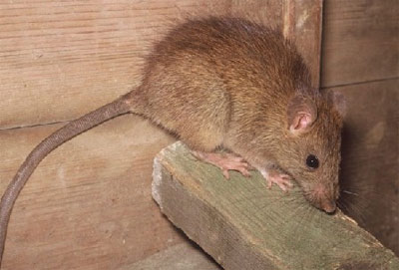
Một số loài vật có hại đối với con người, cây cối và mùa màng

Slide 24

Chúng ta cần phải làm gì để bảo vệ các loài động vật? Đặc biệt là động vật hoang dã quý hiếm?
Chúng ta cần phải bảo vệ các loài vật có trong tự nhiên, đặc biệt những loài vật quý hiếm.
Không giết hại, săn bắn trái phép. Không đốt phá rừng làm ảnh hưởng đến môi trường sống của các loài động vật hoang dã.

Slide 25


DẶN DÒ
Về nhà xem trước bài: Một số loài vật sống dưới nước

